Slide 1
第7章 金属淀积工艺

Slide 2
第7章 金属淀积工艺
本章目标：
1、了解VLSI对金属化的要求
2、常见金属特性比较
3、Al-Si接触的常见问题及解决办法
4、金属化的实现
Notes:
①②③④⑤⑥⑦⑧⑧

Slide 3
第7章 金属淀积工艺
一、基本概念
二、VLSI对金属化的要求
三、金属化的实现
Notes:
①②③④⑤⑥⑦⑧⑧

Slide 4
第7章 金属淀积工艺
一、基本概念
1、金属薄膜的用途
2、金属化工艺
3、抗电迁移性
4、可键合性
5、台阶覆盖性
Notes:
①②③④⑤⑥⑦⑧⑧

Slide 5
第7章 金属淀积工艺
一、基本概念
1、金属薄膜的用途
（1）在微电子器件与电路中金属薄膜最重要的用途是作为内电极（MOS栅极和电容器极板）和各元件之间的电连接。（参阅教材P273下面）
（2）在某些存储电路中作为熔断丝。（参阅教材P273下面）
（3） 用于晶圆的背面（通常是金），提高芯片和封装材料的黏合力。（参阅教材P274下面）
Notes:
①②③④⑤⑥⑦⑧⑧

Slide 6
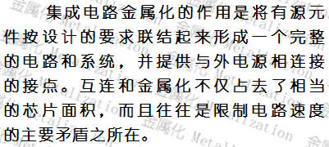
第7章 金属淀积工艺
一、基本概念
2、金属化工艺 （1）定义
把各个元件连接到一起的工艺称为金属化工艺。（P266简介部分）
Notes:
①②③④⑤⑥⑦⑧⑧

Slide 7
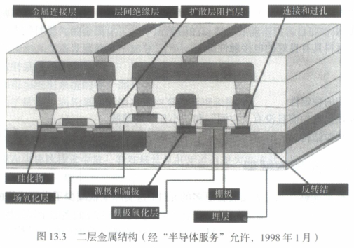
第7章 金属淀积工艺
一、基本概念
2、金属化工艺 （2）多层金属的框架
见教材P267
Notes:
①②③④⑤⑥⑦⑧⑧

Slide 8
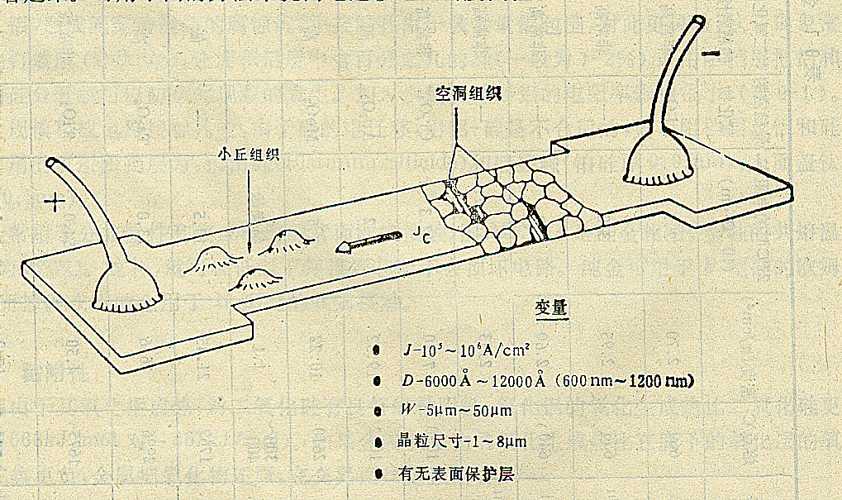
第7章 金属淀积工艺
一、基本概念
3、抗电迁移性
所谓电迁移，是指金属的个别原子在特定条件下（例如高电压或高电流）从原有的地方迁出。
Notes:
①②③④⑤⑥⑦⑧⑧

Slide 9
第7章 金属淀积工艺
一、基本概念
4、可键合性
引线连接的最关键问题是可键合性与可靠性。可键合性是指两种金属依靠一定键合工艺使它们结合起来的能力。连接应有一定的强度，使用较长时间后不会脱开。
Notes:
①②③④⑤⑥⑦⑧⑧

Slide 10


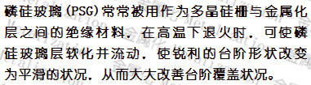
5、台阶覆盖性
①
②
③
Notes:
①②③④⑤⑥⑦⑧⑧

Slide 11
第7章 金属淀积工艺
二、VLSI对金属化的要求
1、要求
2、常见金属特性比较
3、Al-Si接触
4、掺杂的多晶Si
5、难熔金属及其硅化物
Notes:
①②③④⑤⑥⑦⑧⑧

Slide 12
第7章 金属淀积工艺
二、VLSI对金属化的要求
1、要求
集成电路对金属化的要求：
① 对n+硅和p+硅或多晶硅形成低阻欧姆接触，即金属/硅接触电阻小
② 能提供低电阻的互连引线，从而提高电路速度
③ 抗电迁移性能要好
④ 与绝缘体（如二氧化硅）有良好的附着性
⑤ 耐腐蚀
⑥ 易于淀积和刻蚀
⑦ 易键合，且键合点能经受长期工作
⑧ 层与层之间绝缘要好，不互相渗透和扩散，即要求有一个扩散阻挡层
Notes:
①②③④⑤⑥⑦⑧⑧

Slide 13
第7章 金属淀积工艺
二、VLSI对金属化的要求
2、常用金属薄膜比较 （1）金膜
用途：早期的金属化材料
缺点：与硅的接触电阻很高，下部需要一个铂中间层；柔软，上部需要一层钼
优点：导电性最好；
工艺：溅射
Notes:
①②③④⑤⑥⑦⑧⑧

Slide 14
第7章 金属淀积工艺
二、VLSI对金属化的要求
2、常用金属薄膜比较 （2）铜膜
用途：新一代的金属化材料，超大规模集成电路的内连线
缺点：与硅的接触电阻高，不能直接使用；铜在硅中是快扩散杂质，能使硅中毒，铜进入硅内改变器件性能；与硅、二氧化硅粘附性差。
优点：电阻率低（只有铝的40-45%） ，导电性较好；抗电迁移性好于铝两个数量级；（参阅P270最上）
工艺：溅射
Notes:
铝连接线在半导体工业有25年使用历史，目前的大部分IC生产线仍在使用金属化铝。2000年以前的研究表明，铜连接线的电阻率比铝低40％～45％，在晶片生产中使用铜可以减少连线的宽度和厚度，降低分布电阻，提高IC密度。另外，铜的电迁移性比铝高两个数量级，并且没有应力迁移，这可以使采用铜连线的芯片的可靠性大大提高。
美国IBM公司1998年率先采用金属化铜的技术生产CPU芯片，并一直保持着铜连线技术开发和使用的领先地位，产品的成品率已达到50％。它的新一代64位千兆赫芯片——PowerPC的研制成功，除了动态线路设计的原因之外，很大的功劳应归功于0.22微米六层铜金属化层铜连线的使用。
美国Altera公司与台湾新竹工业区的TSMC公司联合宣布，于2000年底用0.13微米工艺和全部金属化层都采用铜的技术合作生产逻辑器件。
摩托罗拉在AUSTIN的生产线已经用铜连线技术生产用于二级缓存的SRAM芯片。
美国Lucent与Chartered公司今年宣布进行合作，将lucent的0.16微米工艺与Chartered的0.18微米工艺结合，建立同时使用铝线和铜线的生产流程。
由于在介质材料、连接线界面高宽比和时序设计等方面采用了优化设计，英特尔公司最新的千兆赫Pentium芯片暂时还未使用铜连线，但英特尔公司已经表示，新的0.13微米工艺将使用代表着未来发展方向的铜连线技术。

Slide 15
第7章 金属淀积工艺
二、VLSI对金属化的要求
2、常用金属薄膜比较
（3）铝膜
用途: 大多数微电子器件或集成电路是采用铝膜做金属化材料
缺点：抗电迁移性差；耐腐蚀性、稳定性差 ；台阶覆盖性较差。
优点：导电性较好；与p-Si，n⁺-Si（>5*10¹⁹ ）能形成良好的欧姆接触；光刻性好；与二氧化硅黏合性好；易键合。
工艺：蒸发，溅射
Notes:
①②③④⑤⑥⑦⑧⑧

Slide 16
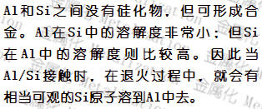
第7章 金属淀积工艺
二、VLSI对金属化的要求
3、Al-Si接触
（1）问题的提出
① 铝硅共溶
Notes:
①②③④⑤⑥⑦⑧⑧

Slide 17
第7章 金属淀积工艺
二、VLSI对金属化的要求
3、Al-Si接触 （1）问题的提出
② 铝硅共熔（P269中间）
共熔现象：两种物质相互接触并进行加热的话，它们的熔点将比各自的熔点低得多。
铝硅共熔形成合金点是577度；其实铝硅共熔大概在450度就已经开始了，而这个温度是形成欧姆接触所必需的。
Notes:
①②③④⑤⑥⑦⑧⑧

Slide 18
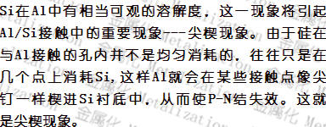
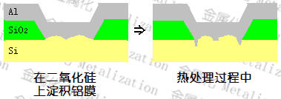
第7章 金属淀积工艺
二、VLSI对金属化的要求
3、Al-Si接触 （1）问题的提出
③ 尖楔现象
Notes:
①②③④⑤⑥⑦⑧⑧

Slide 19
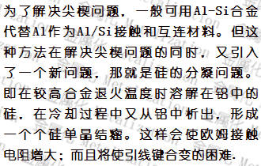
第7章 金属淀积工艺
二、VLSI对金属化的要求
3、Al-Si接触 （2）解决方案
① 含硅1%-2%铝合金结构（见教材P269中间）
Notes:
①②③④⑤⑥⑦⑧⑧

Slide 20
第7章 金属淀积工艺
二、VLSI对金属化的要求
3、Al-Si接触 （2）解决方案
① 含硅1%-2%铝合金结构
由于铜的抗电迁移性好，铝-铜（0.5-4%）或铝-钛（0.1-0.5%）合金结构防止电迁移，结合Al-Si合金，在实际应用中人们经常使用既含有铜又含有硅的Al-Si-Cu合金以防止合金化（即共熔）问题和电迁移问题。（P269下面）
Notes:
①②③④⑤⑥⑦⑧⑧

Slide 21
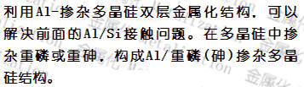
第7章 金属淀积工艺
二、VLSI对金属化的要求
3、Al-Si接触 （2）解决方案
② Al-掺杂多晶硅双层金属化结构
Notes:
①②③④⑤⑥⑦⑧⑧
多晶硅与Al共熔，避免了与单晶硅

Slide 22
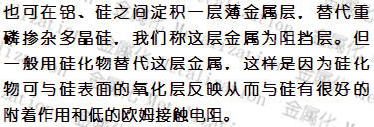
第7章 金属淀积工艺
二、VLSI对金属化的要求
3、Al-Si接触 （2）解决方案
③ 铝-隔离层结构（参见教材P269和P271中间）
目前也常用TiW和TiN，对于铜来说常是TiN和TaN。
Notes:
①②③④⑤⑥⑦⑧⑧
对于铜的金属化来说，隔离金属层的要求是很严格的。因为如果铜渗透到硅内部的话，就会破坏硅器件的性能。

Slide 23
第7章 金属淀积工艺
二、VLSI对金属化的要求
4、掺杂的多晶Si（P273）
可以对多晶硅掺杂以增加其导电性。
通常掺磷（固溶度高），掺杂一般通过扩散、离子注入、或在LPCVD工序中原位掺杂。
掺杂后的多晶硅和晶体硅形成良好的欧姆接触，因而具有较低的接触电阻，并且能被氧化形成绝缘层。
Notes:
①②③④⑤⑥⑦⑧⑧

Slide 24
第7章 金属淀积工艺
二、VLSI对金属化的要求
5、难熔金属及其硅化物
虽然电迁移问题和共熔合金问题已经通过采用铝合金和隔离层的方法得到了解决，然而接触电阻的问题仍然是一大障碍（参见教材P271最下）
难熔金属及其硅化物有较低的电阻率和接触电阻。（P272）
Notes:
①②③④⑤⑥⑦⑧⑧

Slide 25
第7章 金属淀积工艺
二、VLSI对金属化的要求
5、难熔金属及其硅化物（续）
难熔金属常见的有Ti、W、Ta和Mo （P272）
难熔金属硅化物常见的有TiSi₂、WSi₂、TaSi₂和MoSi₂
所有的现代IC设计，尤其是MOS IC都使用难熔金属及其硅化物作为连接柱、导电层。
难熔金属的一个广泛应用是在多层金属结构中填充连接孔，这个工序叫作过孔填充，填补好的过孔叫做接线柱。
Notes:
①②③④⑤⑥⑦⑧⑧

Slide 26
第7章 金属淀积工艺
三、金属化的实现
1、概述
2、真空蒸发淀积
3、真空溅射淀积
4、金属CVD
Notes:
①②③④⑤⑥⑦⑧⑧

Slide 27
第7章 金属淀积工艺
三、金属化的实现
1、概述
金属化的实现主要通过两种方式来实现：
① 物理淀积（*）
A：真空蒸发淀积（较早，金属铝线）
B：真空溅射淀积（Al-Si合金或Al-Si-Cu合金）
② LPCVD（难熔金属）
Notes:
①②③④⑤⑥⑦⑧⑧
直到20世纪70年代，金属淀积的主要方法仍然是真空蒸发。真空蒸发技术一般被用在分立器件或较低集成度电路的金属淀积上。
由于淀积多金属系统和合金的需要，再由淀积的台阶覆盖性的高要求，真空溅射淀积是VLSI电路制造的标准淀积方法

Slide 28
第7章 金属淀积工艺
三、金属化的实现
2、真空蒸发淀积 （1）真空蒸发的三个过程
① 蒸发过程
被蒸物质从凝聚相转化为气相。
② 输运过程
气相物质在真空系统中的输运。
③ 生长过程
气相分子在衬底上淀积和生长。
Notes:
①②③④⑤⑥⑦⑧⑧

Slide 29
第7章 金属淀积工艺
三、金属化的实现
2、真空蒸发淀积 （2）真空条件的必要性
① 化学因素（P274最下一段）
真空度低，残余氧气和水汽，气相物质和衬底氧化。
② 高质量淀积层的需要
真空有利于气相原子的直线运动→均匀
杂质淀积在衬底上影响淀积薄膜的质量
Notes:
①②③④⑤⑥⑦⑧⑧

Slide 30
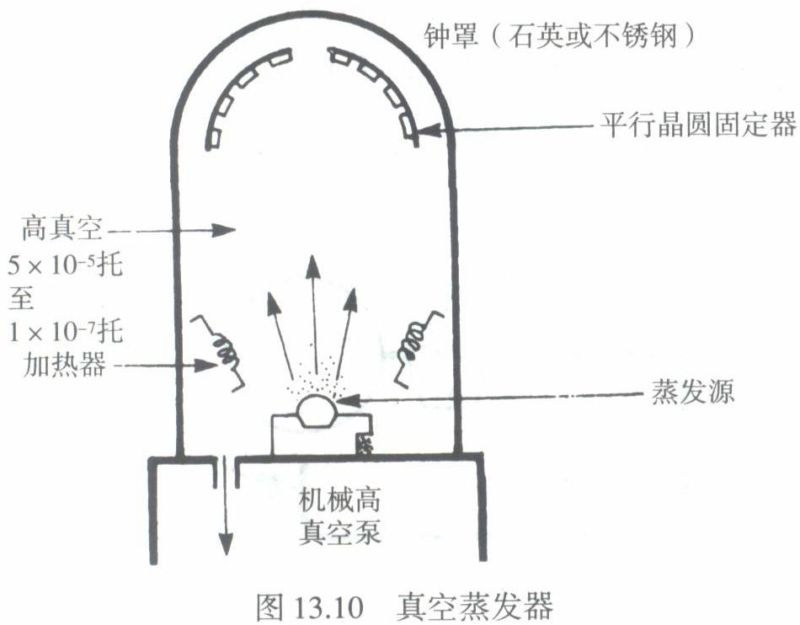
第7章 金属淀积工艺
三、金属化的实现
2、真空蒸发淀积 （3）真空蒸发设备
蒸发源加热器
真空泵
装片装置
检测装置
Notes:
①②③④⑤⑥⑦⑧⑧

Slide 31
第7章 金属淀积工艺
三、金属化的实现
2、真空蒸发淀积 （3）真空蒸发设备
① 蒸发源加热器
常用的加热器包括：
A：电阻加热器
B：电子束加热器
C：快速电炉蒸发
Notes:
①②③④⑤⑥⑦⑧⑧

Slide 32
第7章 金属淀积工艺
三、金属化的实现
2、真空蒸发淀积 （3）真空蒸发设备
① 蒸发源加热器 A 电阻加热器（教材P275中间）
分丝状、舟状、坩埚状，常用材料是钨、钽、铂
缺点：
a 加热各个部位温度不均匀；
b 源金属材料的污染物或加热材料的元素也会蒸发并淀积到晶片表面。
Notes:
①②③④⑤⑥⑦⑧⑧

Slide 33
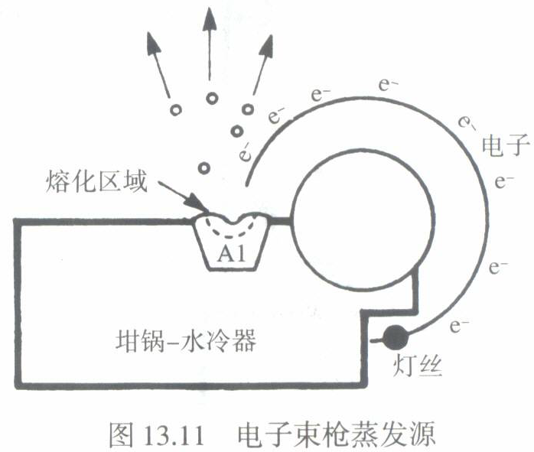
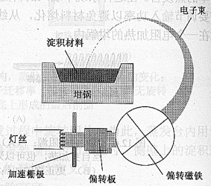
第7章 金属淀积工艺
三、金属化的实现
2、真空蒸发淀积 （3）真空蒸发设备
① 蒸发源加热器 B 电子束加热器（教材P275下）
采用原因：由于电阻加热器受蒸发温度限制、蒸发要求较低的污染水平，因而采用了电子束加热器。
Notes:
①②③④⑤⑥⑦⑧⑧
磁铁要比图示的大很多以达到充分的270度

Slide 34
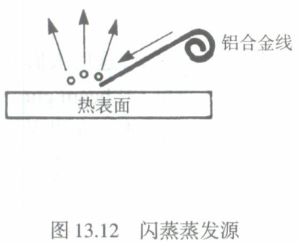
第7章 金属淀积工艺
三、金属化的实现
2、真空蒸发淀积 （3）真空蒸发设备
① 蒸发源加热器 C 快速电炉蒸发
能较好的解决合金的蒸发问题。
Notes:
①②③④⑤⑥⑦⑧⑧
因为所有的元素几乎同时蒸发，所以晶片上薄膜的成分和合金金属丝组成十分接近。

Slide 35
第7章 金属淀积工艺
三、金属化的实现
2、真空蒸发淀积 （3）真空蒸发设备
② 真空泵
真空泵用来产生低压，参见教材P280。
10⁻³托 - 10⁻⁵托：中度真空（通过机械泵获得）
10⁻⁵托 - 10⁻⁹托：高度真空（油扩散泵、分子泵）
10⁻⁹托 - ：极高真空（离子泵）
Notes:
①②③④⑤⑥⑦⑧⑧
真空泵在教材P280

Slide 36
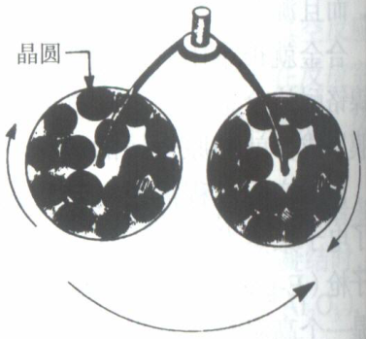

第7章 金属淀积工艺
三、金属化的实现
2、真空蒸发淀积 （3）真空蒸发设备
③ 装片装置
为提高蒸发薄膜的均匀性和台阶覆盖性，在VLSI工艺中往往利用行星式装置。
Notes:
①②③④⑤⑥⑦⑧⑧

Slide 37
第7章 金属淀积工艺
三、金属化的实现
2、真空蒸发淀积 （3）真空蒸发设备
④ 检测装置
检测装置包括真空检测和膜厚检测。
Notes:
①②③④⑤⑥⑦⑧⑧

Slide 38
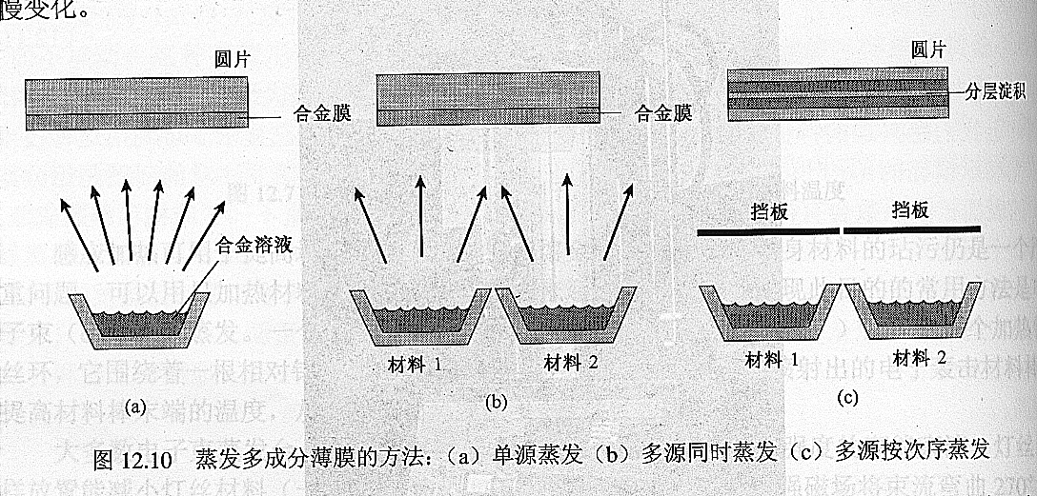
第7章 金属淀积工艺
三、金属化的实现
2、真空蒸发淀积 （4）蒸发多成分薄膜
Notes:
①②③④⑤⑥⑦⑧⑧

Slide 39
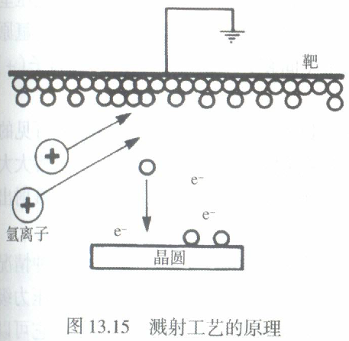
第7章 金属淀积工艺
三、金属化的实现
3、真空溅射淀积 （1）溅射定义
溅射淀积是用核能离子轰击靶材，使靶材原子从靶表面逸出，淀积在衬底材料上的过程。
Notes:
①②③④⑤⑥⑦⑧⑧

Slide 40
第7章 金属淀积工艺
三、金属化的实现
3、真空溅射淀积 （2）溅射优点
溅射淀积相对于蒸发淀积的优点：（P277最下）
① 成分不变，适合于合金膜和绝缘膜的淀积；
② 改善台阶覆盖性，平面源相对于点源；
③ 溅射形成的薄膜对表面的黏附性有一定提高；
④ 容易控制薄膜特性。
Notes:
①②③④⑤⑥⑦⑧⑧

Slide 41
第7章 金属淀积工艺
三、金属化的实现
3、真空溅射淀积 （3）直流溅射
靶材接负电压成阴极，衬底呈阳极。抽真空后充以惰性气体，电子在电场的加速下，与惰性气体碰撞产生惰气离子和更多电子，而惰气离子打到靶材上时，溅射出靶原子则淀机在阳极衬底上形成薄膜。
最早出现，要求靶是导电的，因此直流溅射主要用于金属淀积，溅射速率很慢。
Notes:
①②③④⑤⑥⑦⑧⑧

Slide 42
第7章 金属淀积工艺
三、金属化的实现
3、真空溅射淀积 （3）射频（RF）溅射
为了改善溅射，将靶材与高频发生器负极相连，气体在靶表面附近发生电离，而不需要导电的靶。（P278）
不要求靶是导电的，因此射频溅射也可用于绝缘层淀积。
Notes:
①②③④⑤⑥⑦⑧⑧

Slide 43
第7章 金属淀积工艺
三、金属化的实现
4、金属CVD （1）概述
LPCVD可以应用于制作金属薄膜。（P279最下面）
优势：
不需要昂贵的高真空泵；
台阶覆盖性好；
生产效率较高。
用途：
难控制金属；
难熔金属。
主要是钨
Notes:
①②③④⑤⑥⑦⑧⑧

Slide 44
第7章 金属淀积工艺
三、金属化的实现
4、金属CVD （2）钨的用途
参阅P272最下和P279最下部分。
①制作隔离层；
②MOS管的栅极互联；
③过孔填充。
Notes:
①②③④⑤⑥⑦⑧⑧

Slide 45
第7章 金属淀积工艺
三、金属化的实现
4、金属CVD （3）钨的制备
参阅P279最下部分。
WF₆(g) + 3Si -> 2W + 3SiF₄ (g)
WF₆(g) + 2SiH₄ (g) -> WSi₂ + 6HF (g) + 2H₂ (g)
Notes:
①②③④⑤⑥⑦⑧⑧
硅烷易燃气体

Slide 46
第7章 金属淀积工艺
四、作业题
（1）金属薄膜的用途？金属化的作用?
（2）列表比较常见金属的特性。
（3）说明为什么铝作为通常使用的金属薄膜，
说明铜作为新一代金属薄膜的原因。
（4） VLSI对金属化的要求是什么？
（5） Al-Si接触的常见问题及解决办法？
（6）说明难熔金属在金属连线中的作用？
（7）金属化的实现方法有几种？请论述真空溅射方法。
（8）说明金属CVD的优势和主要用途。

Slide 47
谢谢！

